Slide 1

第4讲
亚博科技 51单片机开发板28课配套视频教程
51单片机开发流程与基本IO口介绍

Slide 2
51单片机开发流程与基本I/O口
亚博科技 51单片机开发板28课配套视频教程
• 本讲主要学习以下内容：
• 对51开发平台的组成、51软件开发的大致
流程先进行一个轮廓性的了解。
• 1、如何完成单片机应用系统的硬件部分的
设计
2、对单片机各个引脚进行详细讲解，本讲
主要讲电源接口、复位、晶振与P1口的功
能。

Slide 3

51开发平台的组成
亚博科技 51单片机开发板28课配套视频教程

Slide 4
单片机的开发
亚博科技 51单片机开发板28课配套视频教程
• 单片机的开发条件和工作主要包括硬件条件、软件条件、
软硬件设计、软硬件仿真、开发系统调试和运行等。
• 不是所有人都学过地理，但是几乎每个人都能找到回家的
路，学习单片机也是如此。我们先不要看什么教材，什么
100个小时视频教程，我们直接进入开发过程的介绍与学
习，争取在最短的时间内获得最多的感性认识。千万不要
像学英语那样学单片机，就像背了十年单词却没见着一回
老外——看一年教材也没见过单片机什么样的话，那就不
可能学会了。

Slide 5
亚博科技 51单片机开发板28课配套视频教程
51软件开发的大致流程
• 1．用C语言编写好源程序。（在电脑上的编辑器软件中）
• 2．将源程序（也叫源代码、源文件）编译成目标程序（也叫目标代码、机器码、目标文件、HEX文件）。（调用电脑上的C语言编译器软件）
• 3．用下载软件将目标程序写入到单片机中。
• 4．写入后会自动运行目标程序。
• 5. 如果程序运行后不正常、可以用人工检查、软件仿真器、硬件仿真器、串口助手等技术手段排除所编程序中存在的各种错误。错误排除 后，再重复上面的3、4。

Slide 6
亚博科技 51单片机开发板28课配套视频教程
MCS-51单片机基本特性
♦ 8 位的 CPU ， 片内有振荡器和时钟电路, 工作频率为1 ～ 12MHz
（Atmel 89Cxx为0～24MHz）
♦ 片内有 128/256字节 RAM
♦ 片内有 0K/4K/8K字节 程序存储器ROM
♦ 可寻址片外 64K字节 数据存储器RAM
♦ 可寻址片外 64K字节 程序存储器ROM
♦ 片内 21/26个 特殊功能寄存器（SFR）
♦ 4个8位 的并行I/O口（PIO）
♦ 1个 全双工串行口（SIO/UART）
♦ 2/3个16位 定时器/计数器（TIMER/COUNTER）
♦ 可处理 5/6个中断源，两级中断优先级
♦ 内置1个布尔处理器和1个布尔累加器（Cy）
♦ MCS-51指令集含 111条指令（用C语言不需要记指令的）

Slide 7
亚博科技 51单片机开发板28课配套视频教程
典型单片机的基本组成结构

Slide 8
单片机引脚I/O口
• 管脚数、管脚数字编号、名称和功能简介
亚博科技 51单片机开发板28课配套视频教程

Slide 9
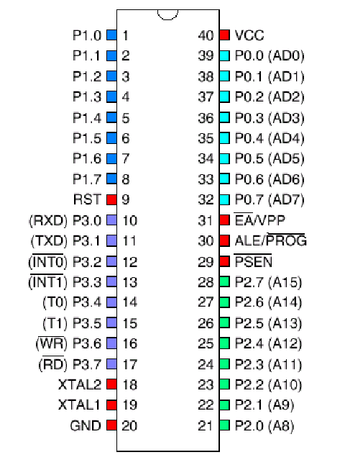
亚博科技 51单片机开发板28课配套视频教程
认识单片机的引脚
MCS-51单片机 40脚
Vcc, GND 2
XTAL1, XTAL2 2
RESET 1
EA/Vpp 1
ALE/PROG 1
PSEN 1
P0.0—P0.7 8
P1.0—P1.7 8
P2.0—P2.7 8
P3.0—P3.7 8

Slide 10
亚博科技 51单片机开发板28课配套视频教程
单片机的引脚（电源端）
Vcc, GND: 正电源端与接地端（+5V/3.3V/2.7V)不同的单片机可以允许不同的工作电压，不同的单片机表现出的功耗也不同。

Slide 11
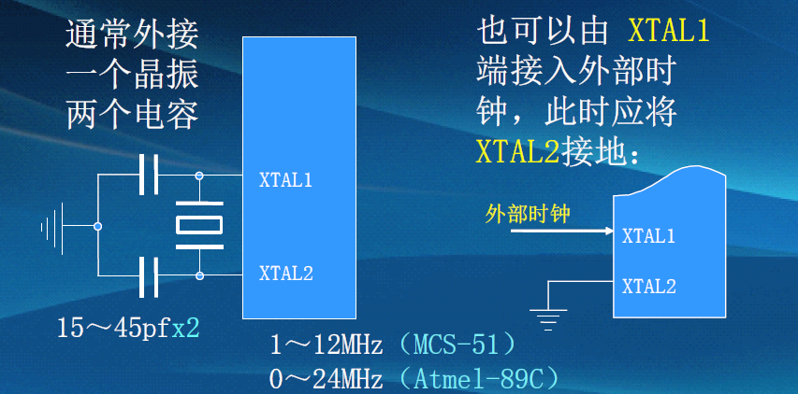
亚博科技 51单片机开发板28课配套视频教程
单片机的引脚（晶振端）
XTAL1, XTAL2: 片内振荡电路输入/输出端

Slide 12
亚博科技 51单片机开发板28课配套视频教程
CPU总是按照一定的时钟节拍与时序工作：
振荡周期/时钟周期：
Tc=晶振频率fosc（或外加频率）的倒数
状态周期：Ts=2个时钟周期(Tc)（很少用到此概念）
机器周期：Tm=6个状态周期(Ts)=12个振荡周期(Tc)
指令周期: Ti:执行一条指令所需的机器周期(Tm)数
牢牢记住： 振荡周期 = 晶振频率fosc的倒数；
1个机器周期 = 12个振荡周期；
1个指令周期 = 1、2、4个机器周期

Slide 13
亚博科技 51单片机开发板28课配套视频教程
单片机的引脚（复位端）
RESET: 复位端（正脉冲有效，宽度>8mS）
复位使单片机进入某种确定的初始状态：
▼ PC值归零（0000H）；
▼ 各个SFR被赋予初始值：
P0～P3 = 0FFH，Acc = 0，B = 0，TH0=0，
TL0=0，TH1=0，TL0=0，SP=7，PSW=0 ……
▼退出处于节电工作方式的停顿状态、退出一切程序进程、退出程序的死循环，从头开始。

Slide 14
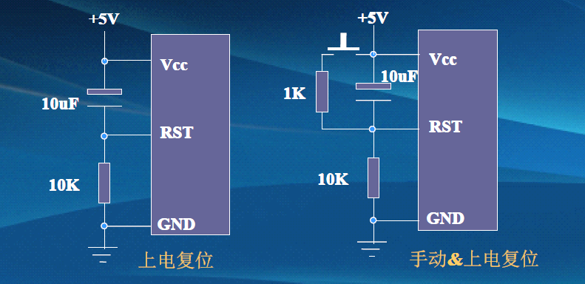
亚博科技 51单片机开发板28课配套视频教程
单片机的引脚（复位端）

Slide 15
亚博科技 51单片机开发板28课配套视频教程
单片机的引脚（EA端）
EA/Vpp: 寻址外部ROM控制端/编程电源输入端。
低有效，片内无ROM时必须接地；
片内有ROM时应当接高电平；
对片内ROM编程时编程正电源加到此端。

Slide 16
单片机的引脚（ALE端）
亚博科技 51单片机开发板28课配套视频教程
ALE/PROG: 地址锁存允许/编程脉冲输入端。
P0口寻址外部低8位地址时接外部锁存器 G端；
ALE端平时会输出周期正脉冲：f ≈ fosc/6 ；
对片内ROM编程时编程脉冲由此端加入。

Slide 17
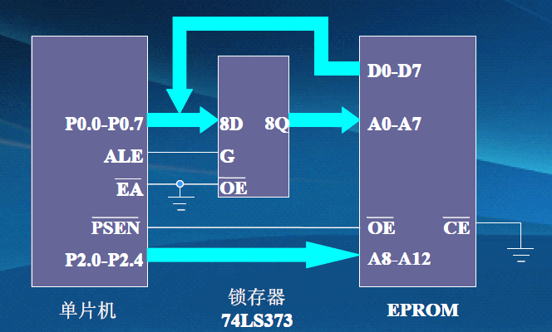
单片机的引脚（PSEN端）
􀁺
亚博科技 51单片机开发板28课配套视频教程
PSEN：寻址外部程序存储器时选通外部EPROM的读控制端（OE）低有效。

Slide 18
如何通过I/O口输出
亚博科技 51单片机开发板28课配套视频教程
单片机和外部设备的交互，无论输入还是输出，都是通过I/O口进行的。
I/O口在进行数据的输入输出之前，必须先设置IO模式。
1T单片机所有I/O 口均可通过对PnM1、PnM0这两个控制寄存器配置成4 种工作类型之一， 4 种工作类型分别为：准双向口（标准8 0 5 1 输出模式，输入输出时有弱上拉）、推挽输出（也称强输出）、仅为输入（也是输出高阻）或开漏输出。上电复位后为准双向口（传统8051 的I/O 口）模式。
• 注意：传统8051的I/O 口输出不需要设置，输入时要给写1

Slide 19
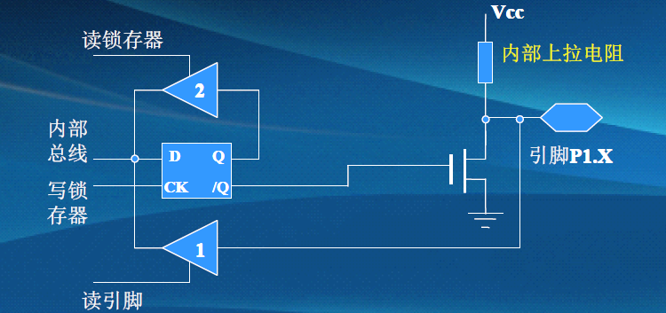
单片机的引脚（P1口）
亚博科技 51单片机开发板28课配套视频教程
P1.0—P1.7: 准双向I/O口（内置了上拉电阻）输出时一切照常，仅在作输入口用时要先对其写“1”。

Slide 20
单片机的引脚（P1口）
• P1端口用内部上拉电阻代替了场效应管
T1，且输出信号仅来自内部总线。若输出
时D端的数据为1，T截止输出为1；若D端
数据为0，则T导通，引脚输出为低电平。
当P1口作为输入使用时，必须向锁存器写
1，使场效应管截止，才可以作为输入使用。

Slide 21
总结
• 讲解了单片机的开发流程。
• 学单片机必需要用的编程软件（K软件）
• 单片机IO口的功能简价
• 主要为下一讲打好基础，学单片机主要是
学会单片机的IO口功能，再编写程序来控
制它，从下一讲开始，直接进入项目开发。

